Slide 1
ZDRAVSTVENA NJEGA BOLESNIKA SA OPERACIJOM NA SRCU I KRVNIM ŽILAMA
SESTRINSKA SKRB BOLESNIKA SA TRANSPLATACIJOM SRCA

Slide 2
TRANSPLATACIJA SRCA je kirurški postupak kojim se srce u terminalnoj fazi zatajivanja zamjenjuje srcem prikladnog donora
Cilj transplatacije srca je produžavanje života bolesnika te povratak u normalan, aktivan svakodnevan život

Slide 3
Prijeoperacijska obrada
INTERNISTIČKA – krv.pretrage, neurološki, oftalmološki, ginekološki,urološki, endokrinološki i ORL pregled
KARDIOLOŠKA

Slide 4
5 FAZA ZA TRANSPLATACIJU SRCA
procjena i prikupljanje podataka
period čekanja
operacija
JIL i oporavak
rehabilitacija i doživotno praćenje bolesnika nakon otpusta iz bolnice

Slide 5
1. faza-procjena i prikupljanje podataka
sestrinska zapažanja upotpunjuju medicinski zaključak o prihvaćanju bolesnika na transpl.listu jer daju vrijedne informacije o planiranju individualne zdrav.njege nakon operacije

Slide 6
2.FAZA-PERIOD ČEKANJA
pretrage za potencijalnog donora
vrijeme fizičkog i psihičkog stresa za bolesnika
provođenje prijeop.edukacije bolesnika:
objasniti klin.stanje koje zahtjeva operaciju
objasniti informacije u vezi transpl.op.
objasniti usvojeno znanje o sistemu doniranja organa
opisati znanje o poslijeop.zdrav.njezi

Slide 7
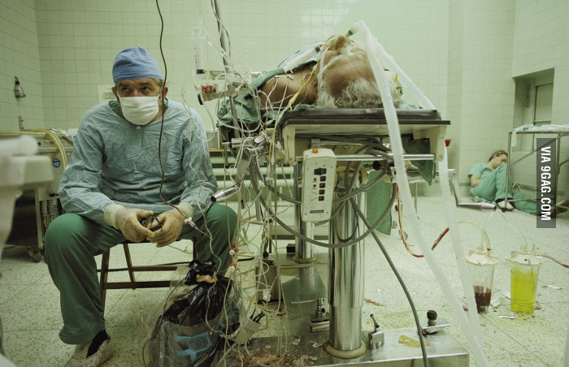
3.FAZA-OPERACIJA 4.FAZA-JIL I OPORAVAK

Slide 8
5.FAZA-REHABILITACIJA I DOŽIVOTNO PRAĆENJE BOLESNIKA
rehabilitacija počinje odmah nakon transplatacije, prvi operativni dan
tjelesna vježba
prehrana

Slide 9
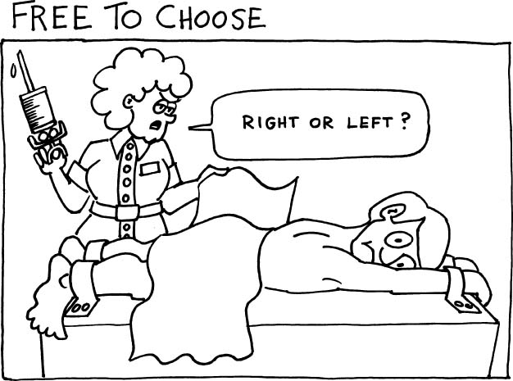
DOŽIVOTNO PRAĆENJE BOLESNIKA NAKON OTPUSTA IZ BOLNICE
sestrinska skrb je usmjerena na brigu o bolesniku i problemima koji spriječavaju pozitivne prilagdbe

Slide 10
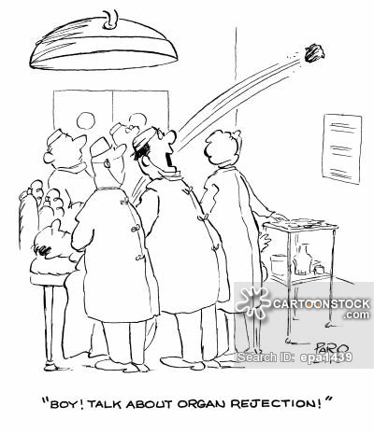
HVALA NA PAŽNJI!

